Slide 1
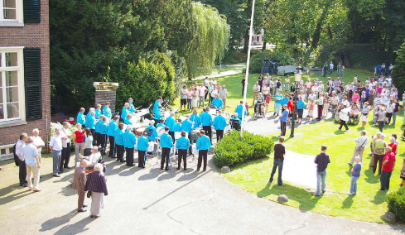
2021-2022_DCV VT LA 3 - Wat kan Vrijetijd doen om mensen bij elkaar te brengen?
1. Leerdoel
Als Adviseur Duurzame Leefomgeving een advies uit kunnen brengen over een gebied, hoe een activiteit én inrichting van het gebied er voor kunnen zorgen dat mensen bij elkaar komen.
2. Leerproduct
Je eindproduct is een verslag waarin met behulp van een SWOT een gebied (buurt of wijk) kritisch wordt doorgelicht in relatie tot vrijetijdsbesteding.
Ook maak je een analyse van de bewoners in de door jouw gekozen buurt.
Aan de hand van een fictief evenement maak je een doelgroep bepaling, breng je de stakeholders en diens belangen in kaart en ga je aan de slag met GRIT. Als Adviseur Duurzame Leefomgeving geef je advies aan de organisatie van het evenement op welke manier online en offline de bestaande community te vergroten is.
3. Leerpad
Kies een gebied (buurt of wijk) in jullie leefomgeving.
Maak een analyse van de bewoners. (demografisch, psychografisch, economisch)
Beschrijf het gebied op de volgende punten:
Hoe ziet dit gebied er uit? (plattegrond)
Welke identiteit heeft deze buurt? En Imago?
Hoe is de infrastructuur? Hoe woont men, wat voor wegen zijn er, welke faciliteiten?
Welke voor vrijetijdsfaciliteiten zijn er? (parken, speelvelden, sporthal, etc.)
Wat wordt er georganiseerd om de buurt bij elkaar te brengen?
Maak een SWOT analyse van de buurt/wijk. (gebied + bewoners)
Breng de stakeholders en hun belangen in kaart.
Bepaald a.d.v. je analyses je doel. Wat wil je met de community bereiken?
Bepaal je doelgroep (binnen de buurt/wijk)
Bedenk een activiteit (Grit stap 1) én een structurele aanpassing in het gebied dat er voor zorgt dan mensen meer bij elkaar kunnen komen.
Werk stap 2, stap 4 en 8 uit van Grit voor jullie evenement.
Stap 2: is je activiteit en aanpassing praktisch haalbaar?
Stap 4: welke online en offline kanalen en middelen zet je in?
Stap 8: hoe ga je het resultaat meten? Beschrijf dit en maak een evaluatie formulier voor de doelgroep én stakeholders.
Geef aan de hand van je uitwerken van bovenstaande punten een onderbouwd advies hoe jou activiteit én jouw idee tot inrichting van het gebied bijdraagt aan de bedoeling om de community te verstevigen en vergroten.
4. Samenwerken
Elke week is er tijdens de VT- uren gelegenheid om hier aan te werken.
Deze opdracht maak je in alleen.
Deadline 20 maart 2022
Feedback Friends 28 maart 2022
5. Bronnen
SWOT analyse
Tilburg in cijfers
Wijken van Tilburg
Wijkraden in Tilburg
NRIT
GRIT

